Slide 1
優質麵食
食物製備講義一

Slide 2
工欲善其事， 必先「辨」其器！

Slide 5
正確握刀法：

Slide 6
常用單位換算：
1杯量米杯=200c.c.

Slide 7
常用刀工：片、條、絲、段
0.2-0.5cm
0.5cm*0.5cm*5cm
5cm
0.2cm*0.2cm*5cm

Slide 8
常用刀工：丁、末、滾刀塊、切花
1cm*1cm*1cm
0.2cm*0.2cm*0.2cm
每切一刀，食物轉一次
在內面切菱形刀紋

Slide 9
實習測驗題
請說明切塊、切段、切片的要訣
切塊：將食物切割約 2 * 2 *2 cm 大小。
切段：將食物切割約 5 cm一段。
切片：將食物切割為0.2-0.5cm薄片。

Slide 10
紅蘿蔔基本刀工

Slide 11
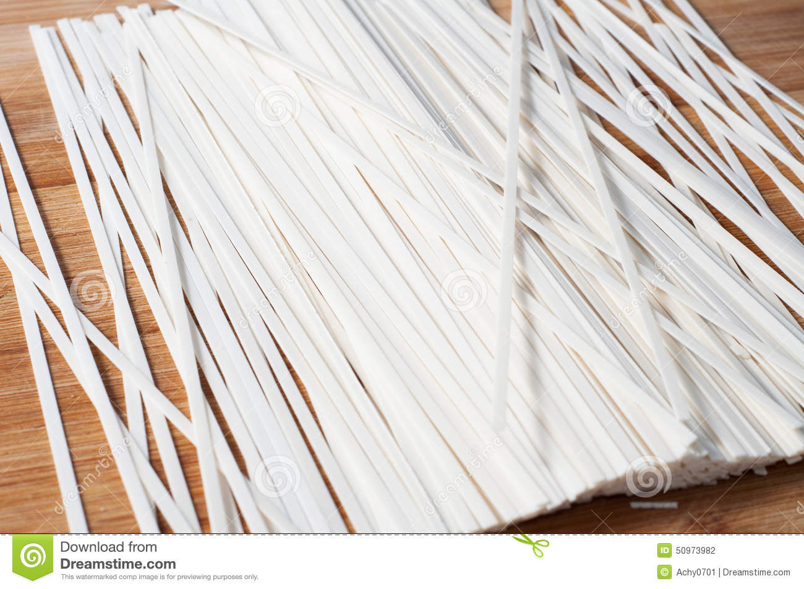
香菇雞湯麵

Slide 12
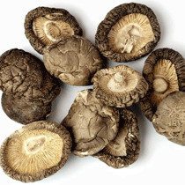
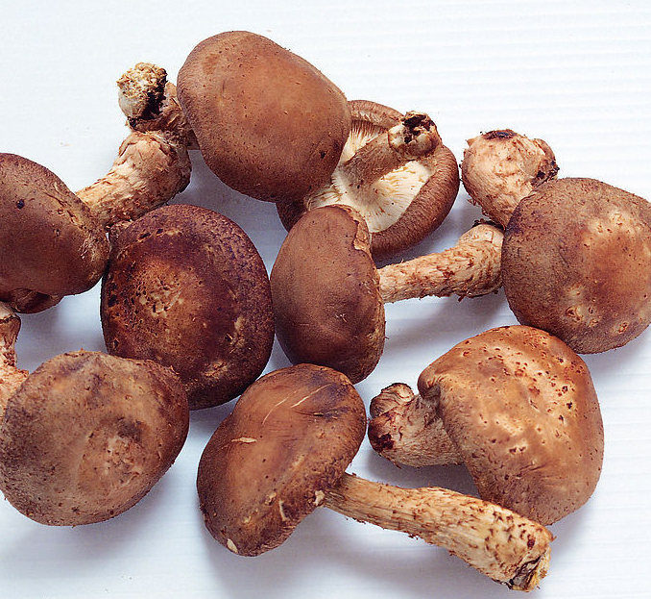
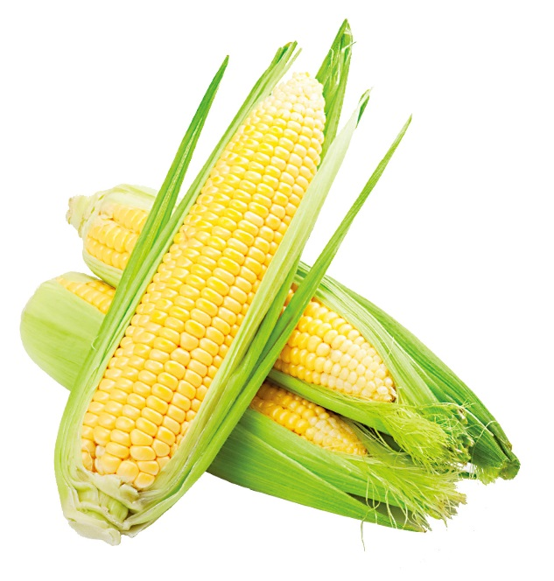
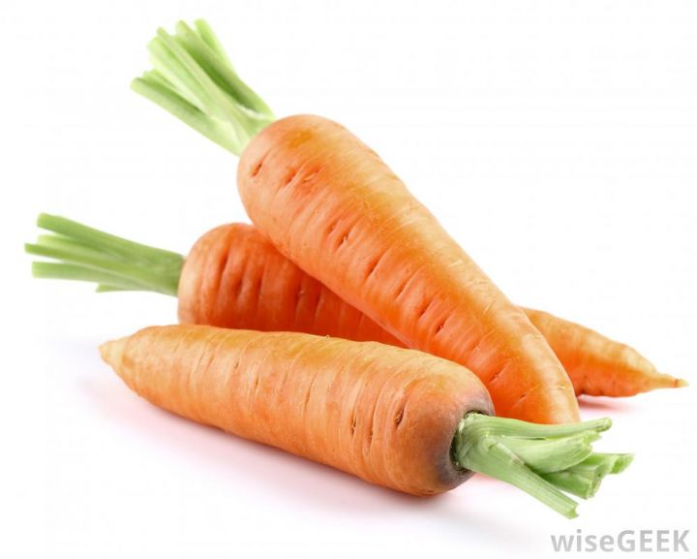
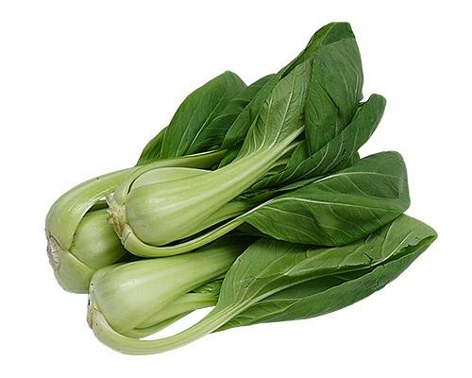
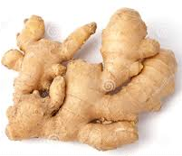
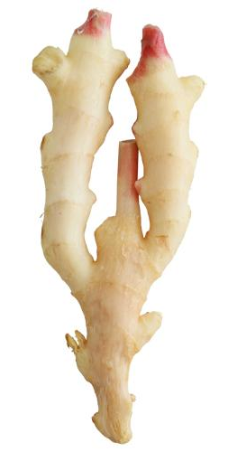
乾香菇
生香菇
玉米
紅蘿蔔
薑 嫩薑
青江菜

Slide 13
3.作法：
除了雞肉以外，所有材料洗淨。乾香菇泡熱水。紅蘿蔔削皮切塊。玉米切塊。青江菜切段。薑切片。香菇泡軟後切片。
雞肉以熱水川燙，表面變白色後，稍放涼(或加冷水)倒掉水分。
電鍋內鍋加水10碗，加入雞肉、香菇、紅蘿蔔、玉米、薑片，外鍋加水1.5杯，蓋上電鍋蓋，插上電源，按下快閥。

Slide 14
3.作法：
(4)小湯鍋加水1/4鍋，大火煮滾，加入青江菜煮1分鐘後撈出。再將水煮滾，散入麵條，輕攪一下，待水滾後轉小火，繼續煮至麵條可輕易夾斷後裝在三角碗內( 碗數 = 組員人數 )，拌入2、3滴香油。
(5)電鍋快閥跳起後，加入酒、鹽調味，再燜5-10分鐘。
(6)每碗麵條上面擺紅蘿蔔、玉米、青江菜、高麗菜、雞肉、香菇，再加入適量香菇雞湯即成。

Slide 15
薑薑處理術

Slide 16
這樣泡香菇真的很快喔！0:41-3:22

Slide 17
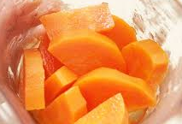
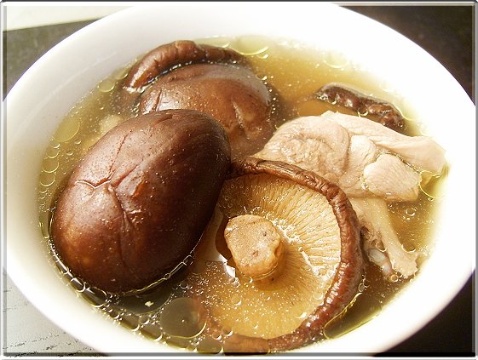
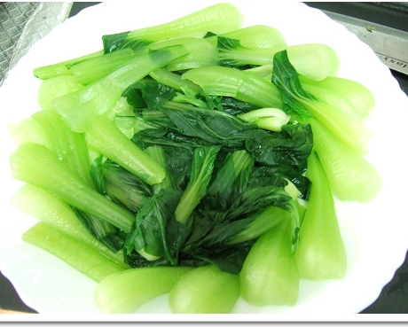
香菇雞湯

Slide 18
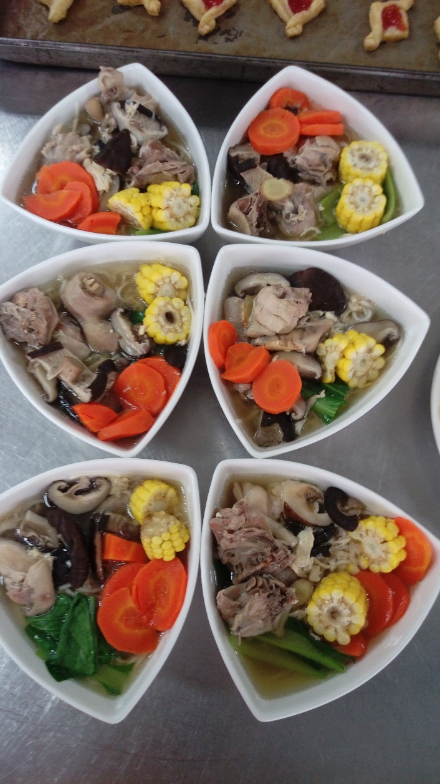
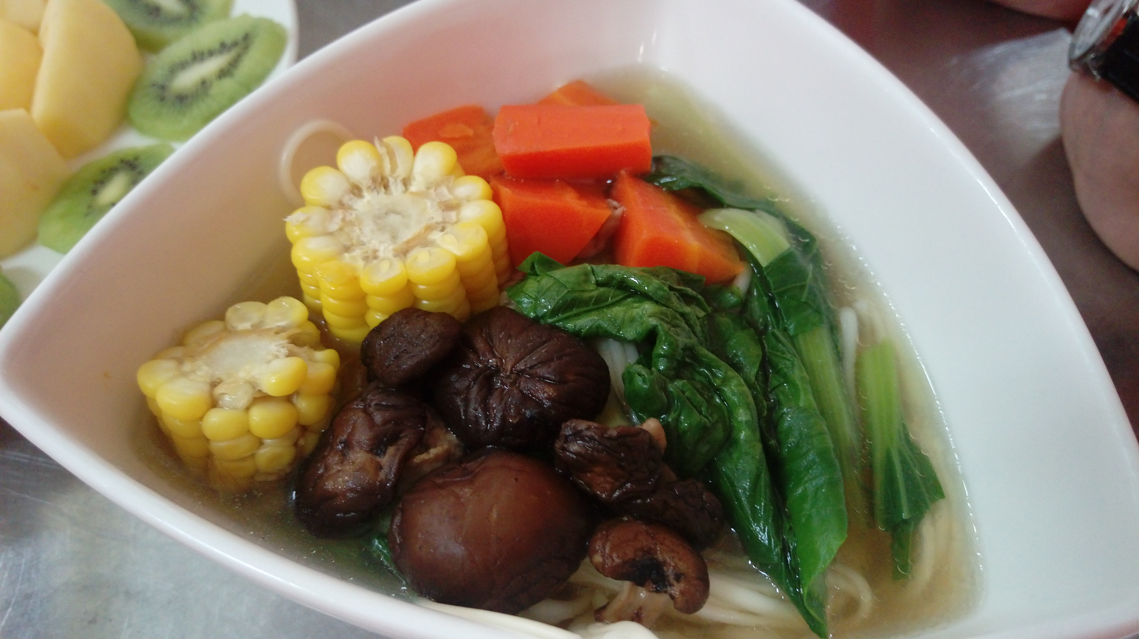
濟城香菇雞湯麵

Slide 19
起酥捲

Slide 20
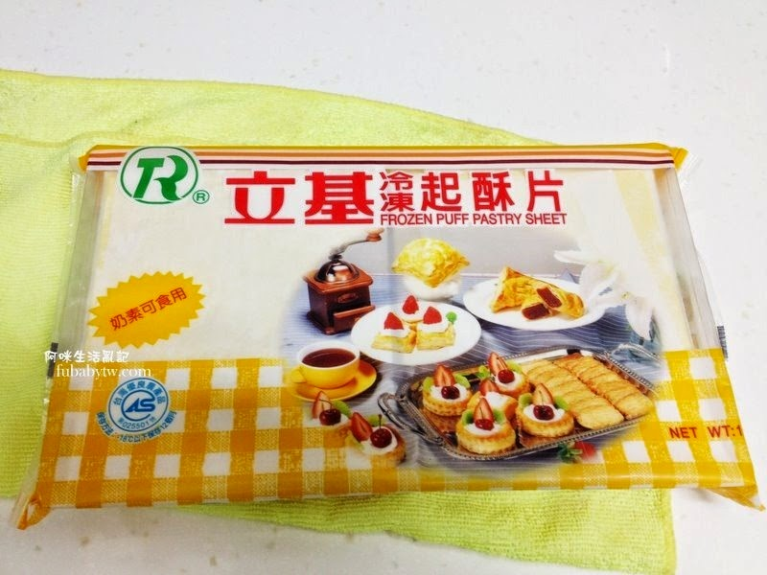
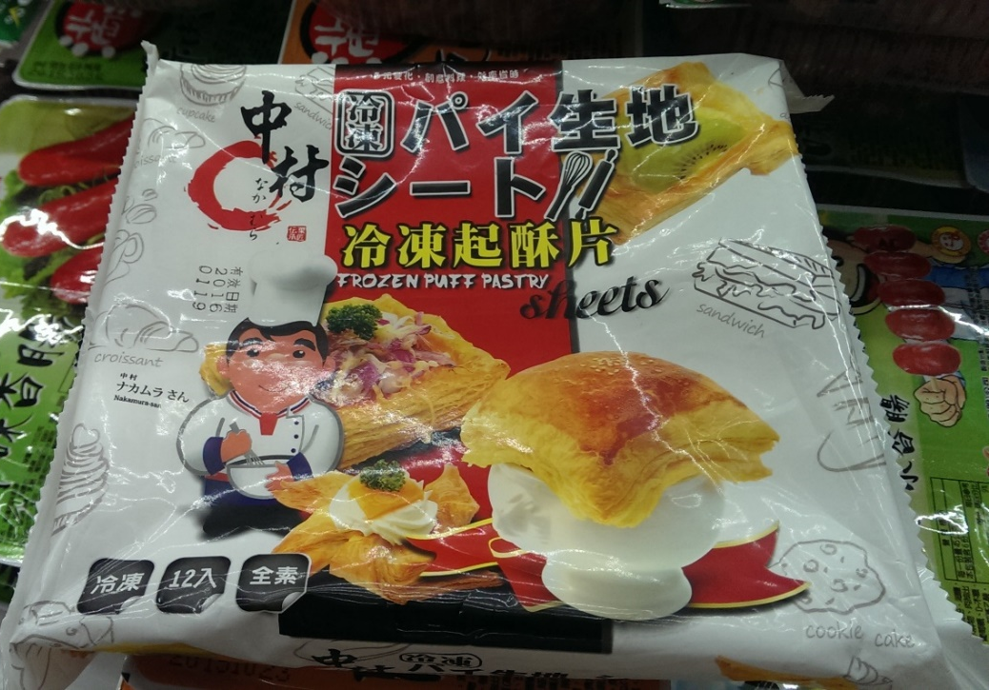
起酥片

Slide 21
2.作法：
起酥片退冰至軟。烤箱以上下火180℃預熱。蛋打散備用。
將每片起酥片縱向、橫向對切成4小片，每條小熱狗對切成2小條。
(3) 取16片小起酥片，每片上面斜放1小條小熱狗，將起酥片捲起，在接合處沾上少許冷開水黏合，並在接合面刷上蛋液，在蛋液上沾上少許黑芝麻。

Slide 22
2.作法：
取8片小起酥片，每片依圖形切開，將切開後的大三角形外邊相互穿折，上下兩層以冷開水黏合，中間正方形處填入果醬備用。
(5) 烤盤墊上烤盤布後，將作好的起酥料理依鹹、甜口味整齊地排入烤盤(間隔至少5 cm)，依照組別放入烤盤，烤約17分鐘即成(烤盤布使用後請洗淨晾乾)。

Slide 23
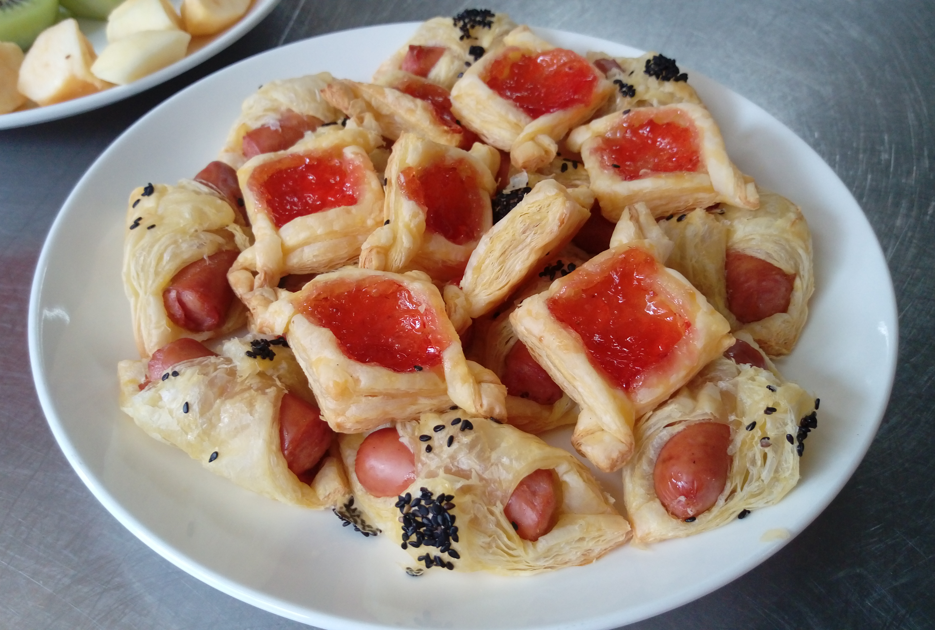
濟城起酥捲

Slide 24
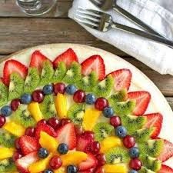
水果盤

Slide 25
3.作法：
每顆葡萄留蒂剪下，葡萄、番石榴、木瓜外皮洗淨。
葡萄在冷水中泡5分鐘後用冷開水沖洗一下備用。
番石榴每個切成8瓣，用湯匙挖去籽備用。
熟木瓜削皮、刮籽、切片備用(葡萄柚去蒂、去底，對切後切成6或8瓣。)。
(5) 將葡萄、番石榴、熟木瓜(葡萄柚)排盤即成。

Slide 26
洗洗葡萄~

Slide 27
芭樂去籽

Slide 28
切切木瓜

Slide 29
神人這樣去橙皮！

Slide 30
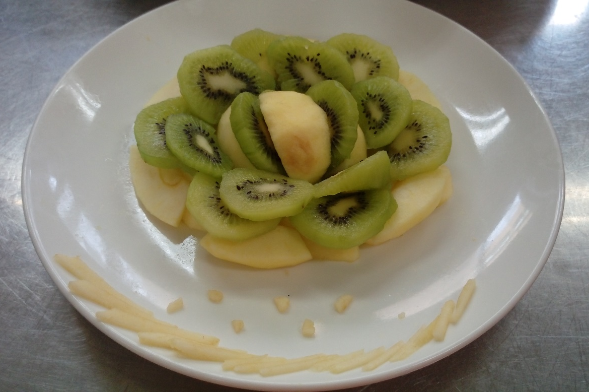
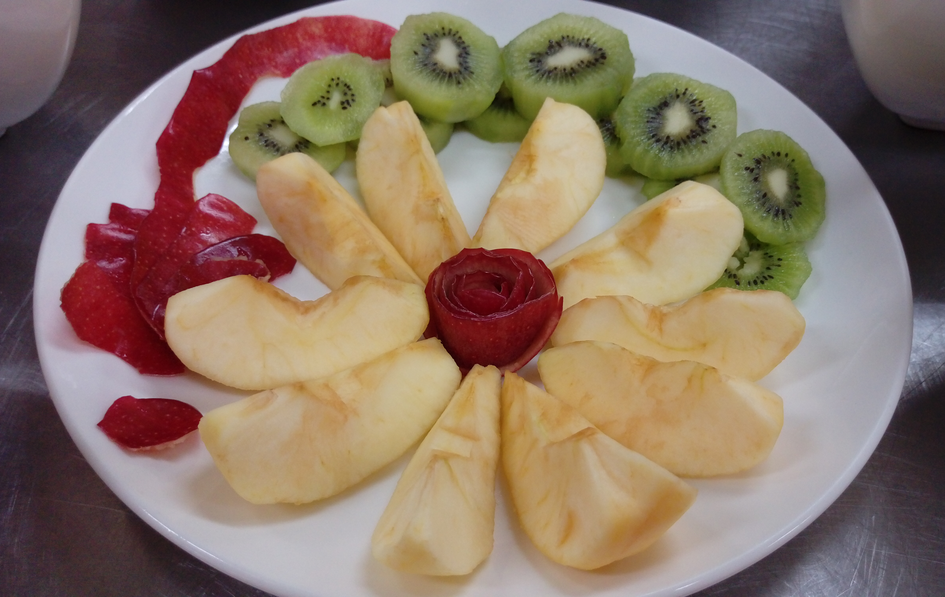
濟城水果盤

Slide 31
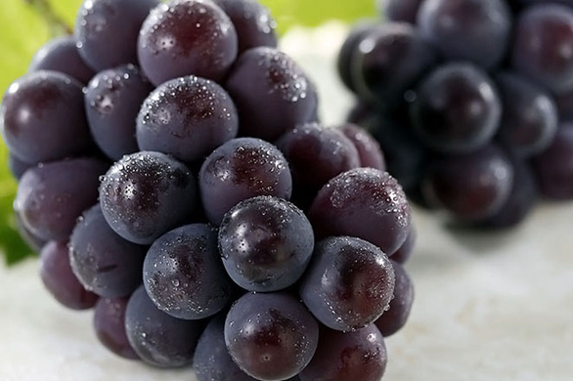
請說明葡萄在臺灣的產季、營養優勢與食用限制
產季：幾乎全年
營養優勢
含有醣類、檸檬酸、蘋果酸、草酸、枸櫞酸、鈣、磷、鉀等營養素。
葡萄中鈉含量低且富含鉀鹽，有益利尿；
能阻止血栓形成、預防心血管疾病。
葡萄中的果酸能幫助消化、增加食慾，防止肝炎後脂肪肝的發生。

Slide 32
請說明葡萄在臺灣的產季、營養優勢與食用限制
食用限制
每日建議食用量以10~13粒為佳。
吃完葡萄後勿馬上喝水，以免拉肚子。
脾胃虛弱的人不可多吃。
葡萄的含糖量很高，肥胖的人應盡量避免吃太多。糖尿病患者食用時也應特別注意。
避免用鐵器裝盛。

Slide 33
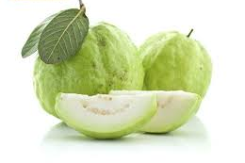
請說明番石榴(芭樂)在臺灣的產季、營養優勢與食用限制
產季：幾乎全年
營養優勢
番石榴又稱芭樂
主要營養成份包含蛋白質、維生素B1、維生素C、食物纖維等(其維生素C含量比柑橘多三倍)
可以提高免疫力，預防上呼吸道感染及有利於提高血管彈性。
將膽固醇分解成硫化物而排出體外。
其中的鉀、磷、鐵和氯，可以強化骨骼系統和淋巴系統的功能。
預防感冒、強化骨骼
平衡血糖、止瀉

Slide 34
請說明番石榴(芭樂)在臺灣的產季、營養優勢與食用限制
食用限制
芭樂多食會損壞牙齒，還會助火生痰，因一次不宜多吃。

Slide 35
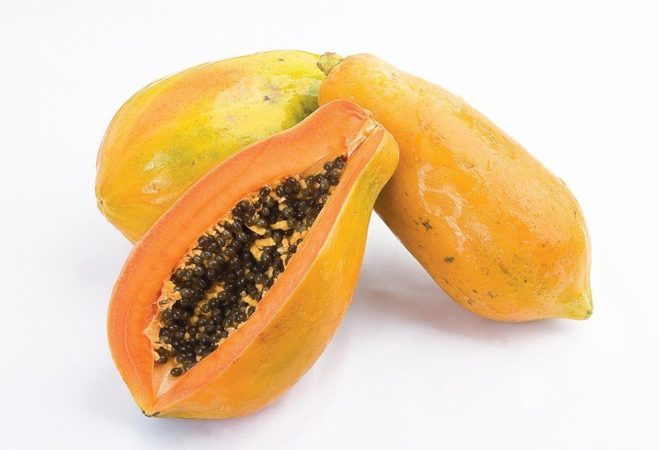
請說明木瓜在臺灣的產季、營養優勢與食用限制
產季：幾乎全年
營養優勢
木瓜含有豐富的維生素A、維生素B、維生素C、維生素E、維生素K、鈣、磷、鐵、鉀、β胡蘿蔔素等營養素。
木瓜鉀的含量比龍眼、荔枝、柑、橙、柚、蘋果等水果均高。
美國科學家曾評定確認營養最佳的10種水果中，木瓜是最具有營養成分的。
木瓜中含有木瓜酵素能夠幫助消化、吸收蛋白質；
維生素C可以防止細胞受到氧化傷害；
而維生素K和β胡蘿蔔素，則能有效的對抗衰老的自由基。

Slide 36
請說明木瓜(芭樂)在臺灣的產季、營養優勢與食用限制
食用限制
木瓜性微寒，體質虛弱及脾胃虛寒的人，吃太多會有腹瀉現象。
孕後食用木瓜牛奶幫助乳汁分泌，但需注意其植物性荷爾蒙可能會干擾懷孕中婦女體內的荷爾蒙。
青木瓜對胎兒相當不利，孕婦應盡量少吃。
青木瓜燉排骨可以刺激女性的黃體激素而達到豐胸的效果；但是，若遺傳和運動條件不足，則未必能見其效果。
食用時機
為利運輸，都是六、七分熟採收，可挑選果身重量重而外皮光滑者，待蒂頭周圍變軟，即可食用(與外皮顏色無關)。

Slide 37
實習心得與感想：（至少100字，30％）
請就小組實習準時情形、食物採購、人力分配、廚餘量、烹飪成果等表現進行評估，提出感謝、改善建議，或具體說明小組表現優異之處。
請描述製備前後及過程中的心情、上課過程的感受、個人或小組表現情形等

Slide 38
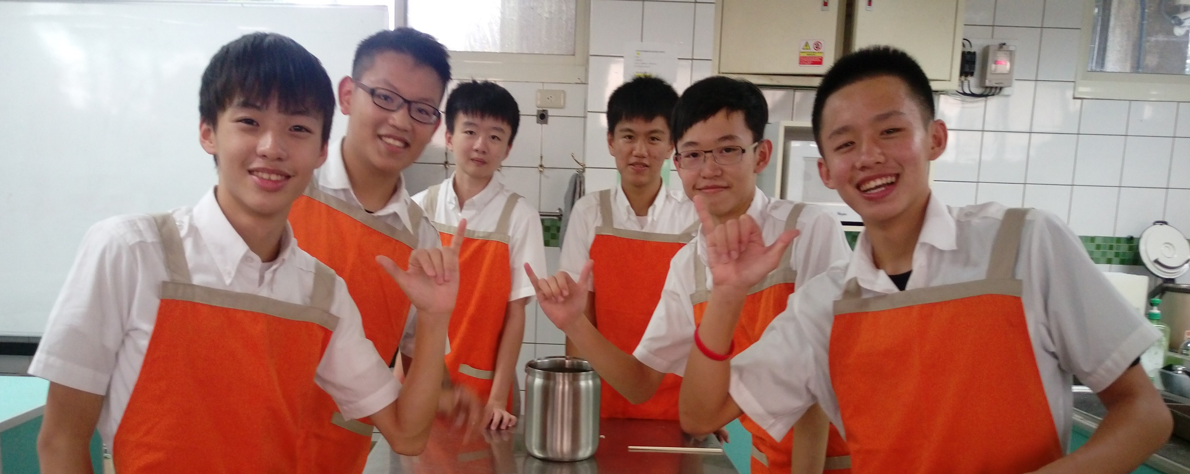
提問與回饋

